Slide 1


Machine Guards
Resguardos de Máquinas

Slide 2
Welcome!
The reason
The goal
¡Bienvenidos!
La razón
La meta

Slide 3
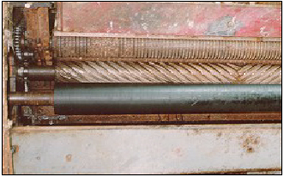
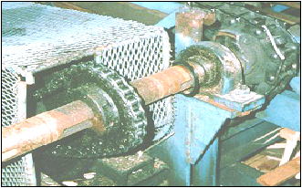
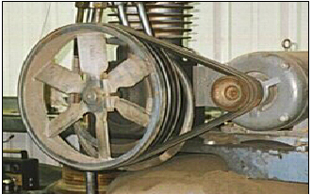
If it moves, pay attention!
¡Si se mueve, ponga atención!

Slide 4
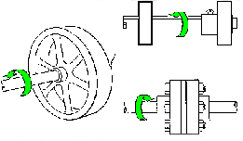
If it moves, pay attention!
¡Si se mueve, ponga atención!

Slide 5
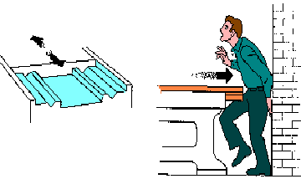
If it moves, pay attention!
¡Si se mueve, ponga atención!

Slide 6
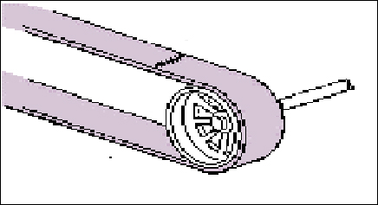
If it moves, pay attention!
¡Si se mueve, ponga atención!

Slide 7
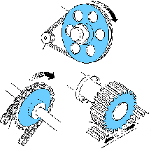
If it moves, pay attention!
¡Si se mueve, ponga atención!

Slide 8
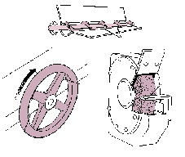
If it moves, pay attention!
¡Si se mueve, ponga atención!

Slide 9
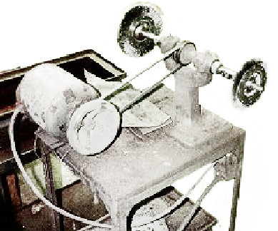
Danger points
Puntos de peligro

Slide 10
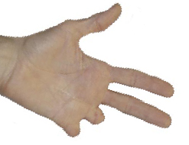
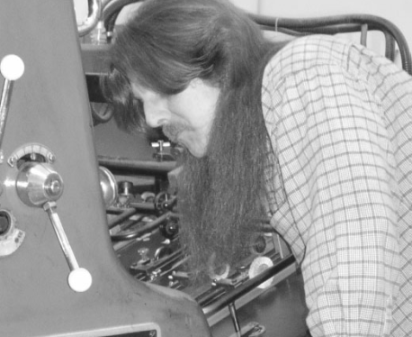
The injuries
Las lesiones

Slide 11
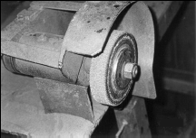
Danger – do not use
Peligro – no utilizar

Slide 12
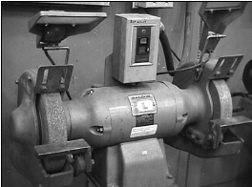
Guarded
Resguardado

Slide 13
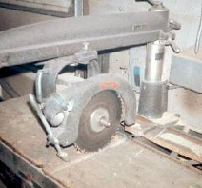
Danger – do not use
Peligro – no utilizar

Slide 14
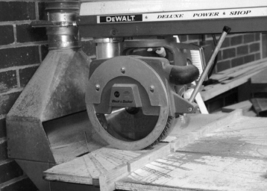
Guarded
Resguardado

Slide 15
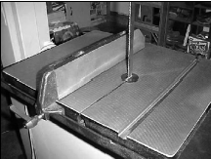
Danger – do not use
Peligro – no utilizar

Slide 16
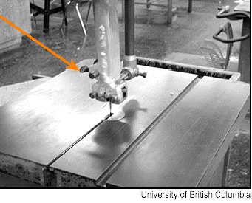
Guarded
Resguardado

Slide 17
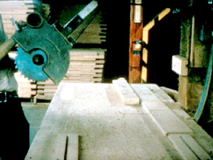
Can you find the danger points?
¿Puede encontrar los puntos de peligro?

Slide 18
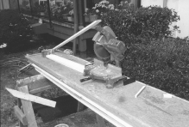

Notify your supervisor
Avísele a su supervisor

Slide 19
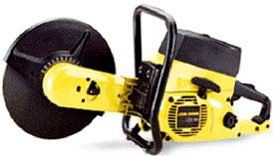
Guarded machines
Máquinas resguardadas

Slide 20
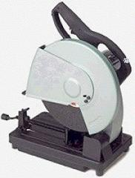
Guarded machines
Máquinas resguardadas

Slide 21
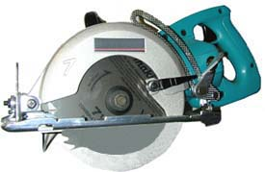
Guarded machines
Máquinas resguardadas

Slide 22
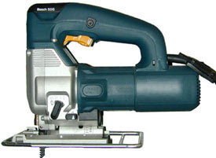
Guarded machines
Máquinas resguardadas

Slide 23
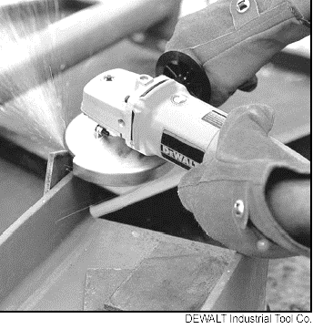
Guarded machines
Máquinas resguardadas

Slide 24
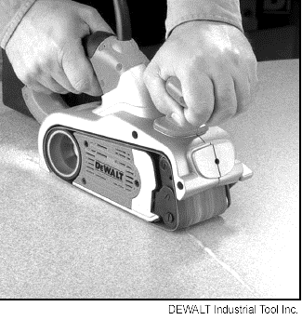
Guarded machines
Máquinas resguardadas

Slide 25
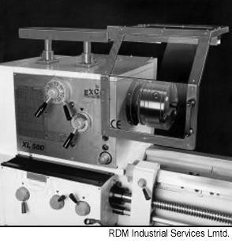
Guarded machines
Máquinas resguardadas

Slide 26
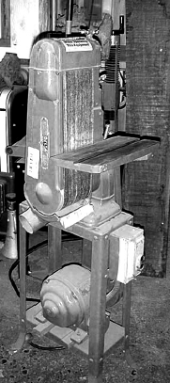
Guarded machines
Máquinas resguardadas

Slide 27
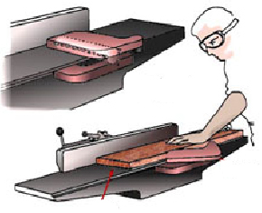
Techniques
Técnicas
Guard in rest position
Guard
Stock

Slide 28
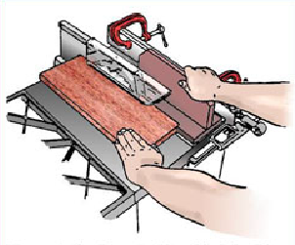
Techniques
Técnicas

Slide 29
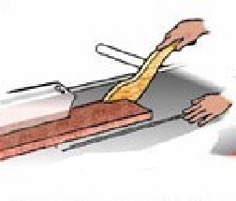
Techniques
Técnicas

Slide 30
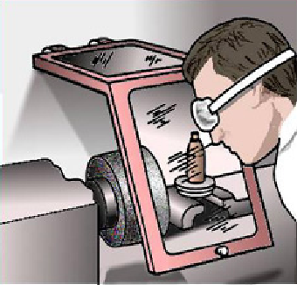
Techniques
Técnicas

Slide 31
Personal Protective Equipment
Equipo de Protección Personal

Slide 32
Thank you!
¡Gracias!

